Slide 1
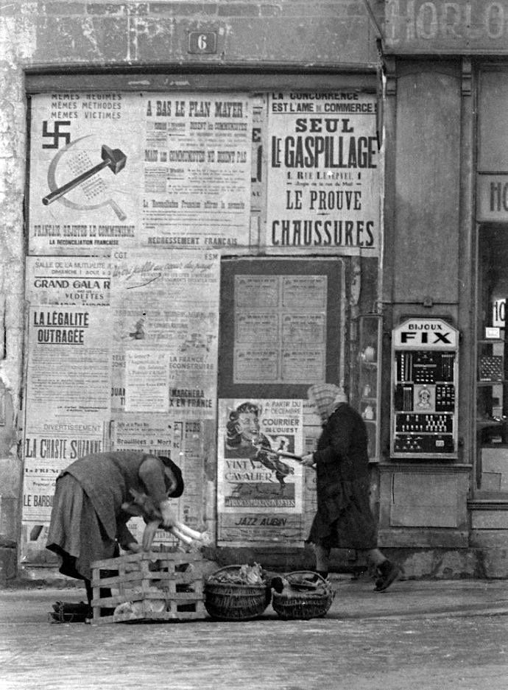

Оккупация Германией стран Европы во Второй Мировой Войне
Военная оккупация одной страны другой часто влечет за собой лишения. Но оккупация нацистской Германией во Второй мировой войне превзошла все предыдущие примеры по масштабу и жестокости. С 1940 по 1944 год Германия контролировала большую часть Европы, проводя политику, особенно в Восточной Европе, направленную на уничтожение миллионов людей.

Slide 2
Экономическая политика на оккупированных территориях
Западная Европа
Восточная Европа
В Западной и Северной Европе, где с оккупированными странами обращались относительно мягко, немцы использовали экономические ресурсы завоеванных стран в интересах Германии. Это выражалось в низких зарплатах, нехватке продовольствия, ухудшении здоровья и принудительном труде в Германии.
В Восточной и Юго-Восточной Европе немецкая экономическая политика сводилась к грабежу. Немцы забирали все, что могли, оставляя местным жителям минимум средств к существованию. Целью было полное экономическое подчинение и эксплуатация ресурсов.

Slide 3
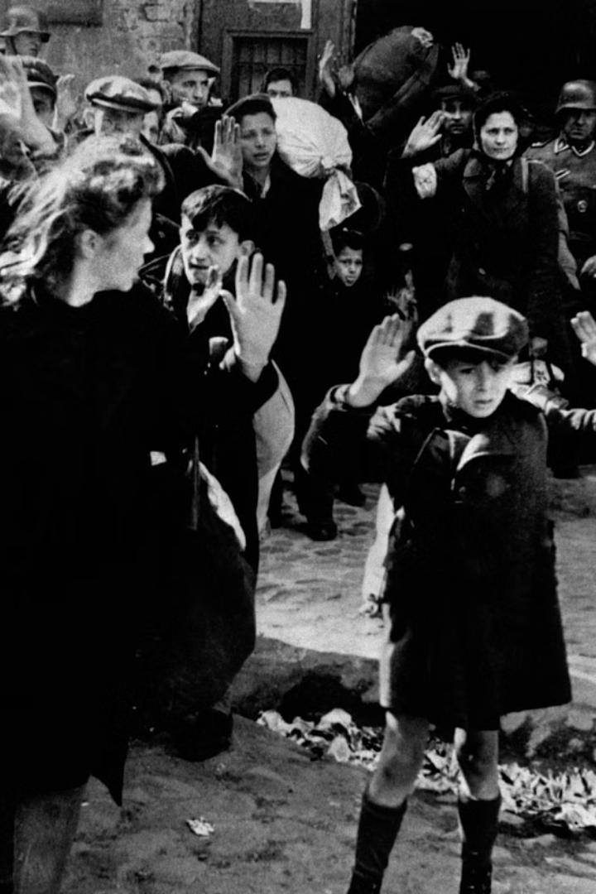
Польша: Политика уничтожения культуры
1
Разрушение
После завоевания Польши в 1939 году нацисты приступили к реализации планов по уничтожению экономической, культурной и политической структуры страны. Гитлер приказал превратить Польшу в «груду обломков».
2
Террор
Первая волна террора привела к убийству 60 000 поляков и заключению в тюрьмы тысяч других. Нацисты планировали уничтожить образовательную систему, чтобы не допустить появления новых образованных людей.
3
Сопротивление
В ответ поляки создали секретные школы, включая университет с 2500 студентами. Польское подполье издавало более 1000 газет и журналов, демонстрируя решимость сохранить свою культуру и традиции.

Slide 4
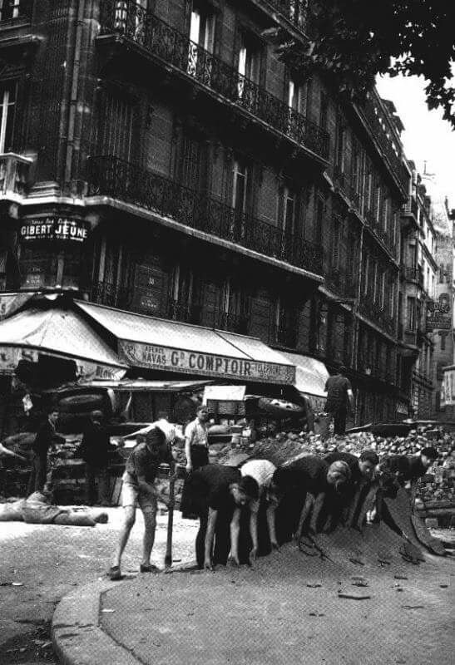



Западная Европа: Изощренные методы грабежа
Оплата оккупации
Валютный курс
Угроза силой
Немцы заставляли оккупированные страны платить за содержание оккупационных войск. Франция, самая богатая страна, платила более половины всех платежей, полученных немцами.
Немцы устанавливали выгодный для себя курс марки по отношению к местным валютам, что позволяло немецким компаниям скупать местные предприятия.
Отказ от экономических сделок с Германией был невозможен из-за угрозы применения военной силы. Экономические требования подкреплялись военной мощью.

Slide 5
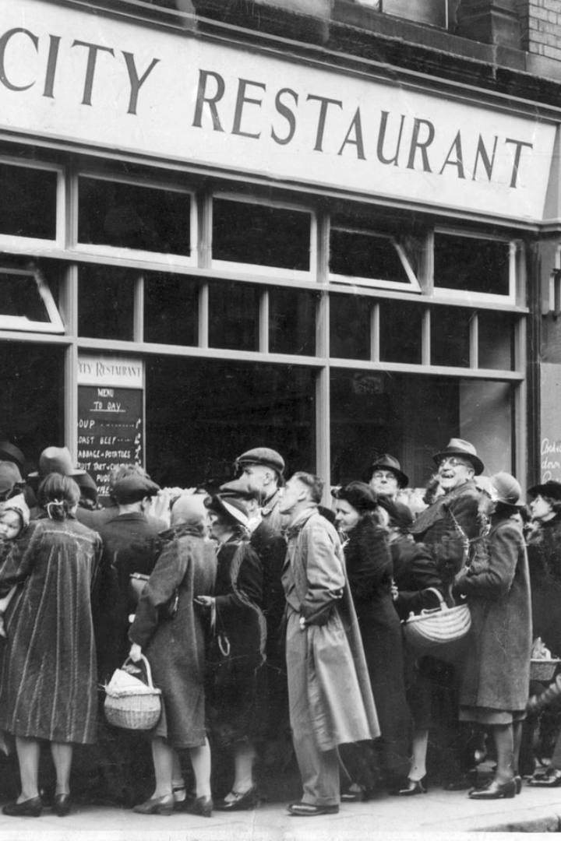
Нехватка продовольствия и черный рынок
1
Нормирование
2
Цены и дефицит
Германия стремилась обеспечить стабильные поставки сельскохозяйственной продукции домой, что приводило к дефициту продовольствия в оккупированных странах. Продукты питания и товары были нормированы.
Дефицит товаров приводил к высоким ценам и развитию черного рынка. Официальные пайки были недостаточны для поддержания нормальной жизнедеятельности.
3
Голод
В Афинах зимой 1941-42 годов среднестатистический взрослый получал от 600 до 800 калорий в день, что приводило к голоду, болезням и смертности.

Slide 6
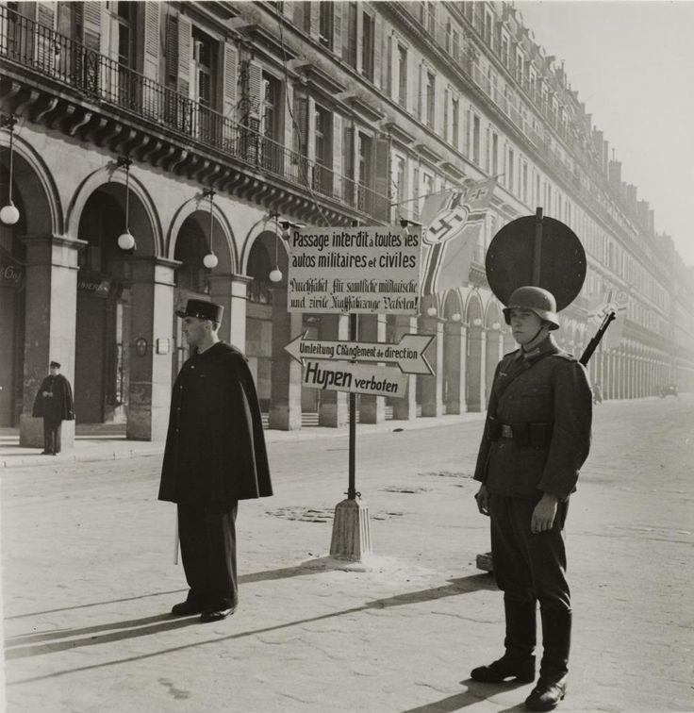
Ограничения и контроль
Транспорт
Комендантский час
Практически не было личных автомобилей, а поездки на поездах были ограничены. Передвижение между городами требовало разрешения.
Действовал комендантский час, запрещавший выход на улицу в ночное время. Нарушение могло повлечь суровое наказание.
Личные документы
У каждого должно было быть удостоверение личности, которое полиция могла проверить в любое время. Контроль был повсеместным.

Slide 7




Культурная жизнь и пропаганда
Развлечения
1
Фильмы
2
4
Радио
3
Газеты
Посещаемость спортивных мероприятий и фильмов возросла, поскольку люди искали развлечений, чтобы отвлечься от войны. Большинство фильмов были либо эскапистскими, либо прогерманскими. Критика немцев или коллаборационистов могла повлечь тюрьму. Довоенные газеты закрывались или печатали только то, что разрешали немцы. Официальное радио контролировалось, но люди слушали BBC.

Slide 8
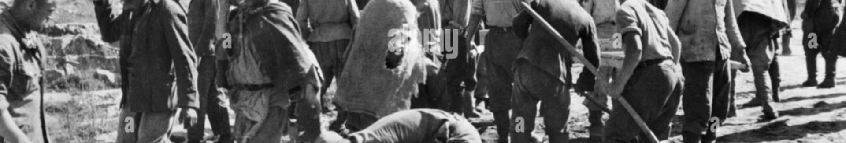



Принудительный труд
Нехватка рабочих
Добровольцы
STO
Немецкая политика затрудняла поиск работы на оккупированных территориях, так как Германия испытывала нехватку рабочей силы и хотела, чтобы там работали иностранцы.
Безработные, отказывавшиеся работать в Германии, лишались пособий и продовольственных карточек. Во Франции немцы обещали освободить военнопленных в обмен на добровольцев.
В 1942 году была введена Service de Travaille Obligatoire (STO) – обязательная трудовая служба, по которой французских рабочих отправляли в Германию.

Slide 9



Репрессии и террор
Ночь и туман
1
Секретная отправка политических оппонентов в концентрационные лагеря в Германии.
Заложники
2
Расстрел невинных гражданских лиц в качестве мести за акты сопротивления.
Пытки
3
Применялись для получения информации от бойцов сопротивления.
Рост вооруженного сопротивления привел к увеличению числа жертв среди гражданского населения. Немцы казнили 30 000 французских заложников и 45 000 в Греции. Захваченных бойцов сопротивления пытали и казнили. Политика «Ночь и туман» предполагала тайную отправку политических оппонентов в концентрационные лагеря.

Slide 10
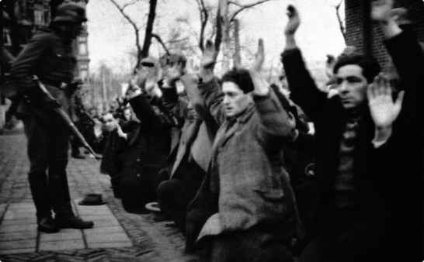
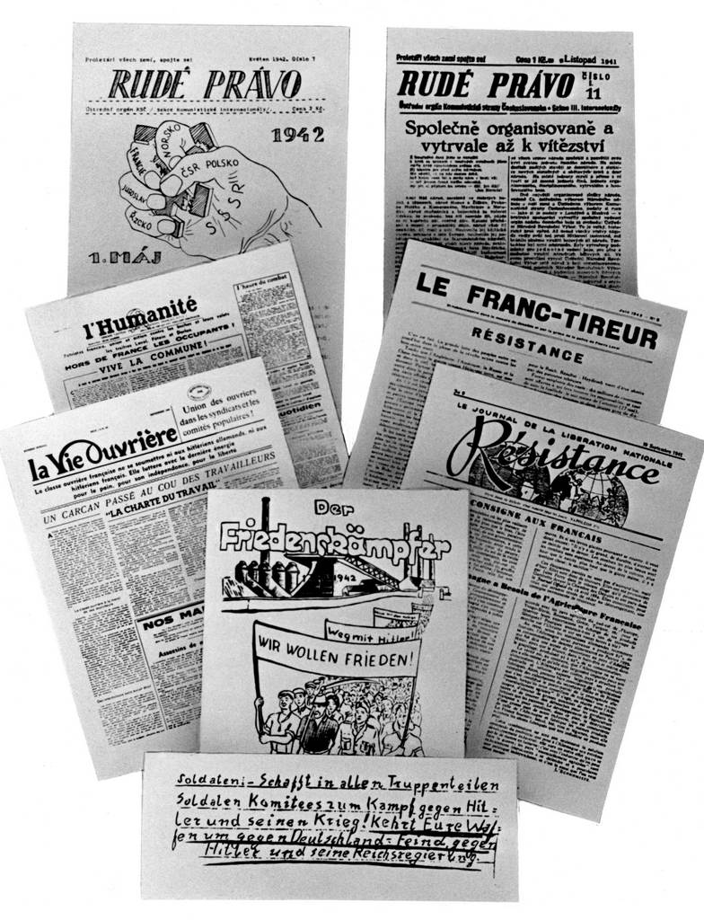
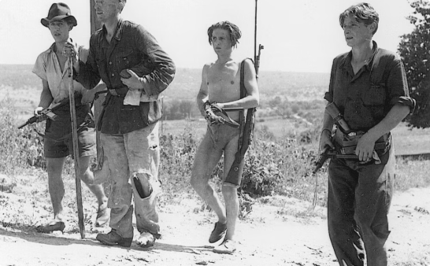
Движение Сопротивления
Ненасильственные методы
Подпольные газеты
Гражданская война
Жители Нидерландов поднимали шляпы при оранжевом свете, датские студенты носили шапки цветов Королевских ВВС. Люди саботировали производство и распространяли газеты.
Написание и распространение газет было одним из самых важных видов сопротивления. В Дании было 315 газет.
Сопротивление было не только войной против немцев, но и против тех, кто их поддерживал. Европейское движение сопротивления включало гражданскую войну внутри стран.

